Slide 1
Кузьминова
Елена Владимировна
учитель начальных классов
МОУ лицей № 104
г. Минеральные Воды
«Использование здоровьесберегающих технологий в педагогическом процессе».

Slide 2
Цель работы:
Создание здоровьесбероегающего пространства, в котором труд, учеба и общение приносят удовлетворение и радость;
Формирование у всех учащихся позитивной устойчивой индивидуальной картины здоровья как необходимое условие их жизнеспособности и возможности достижения личного и социального успеха;
Формирование у детей основ культуры питания как составляющей здорового образа жизни;
Охрана и укрепление физического и психического здоровья детей

Slide 3
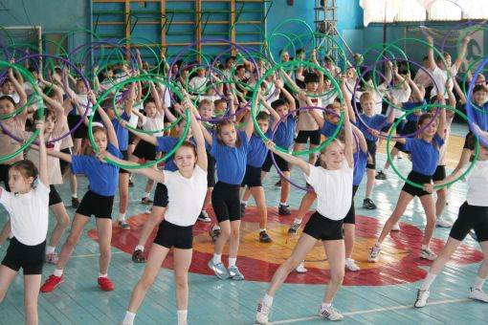
Здоровьесберегающие технологии в образовании – организация учебно – воспитательного процесса, позволяющего достичь положительного результата без излишнего напряжения и переутомления учащихся.
Здоровые дети - здоровая нация!

Slide 4
Технологии, наиболее позитивно влияющие на здоровье школьников:
Игровые технологии;
Технология создания ситуации успеха;
Технология уровневой дифференциации;
Технология проектного обучения;
Технология группового обучения.

Slide 5
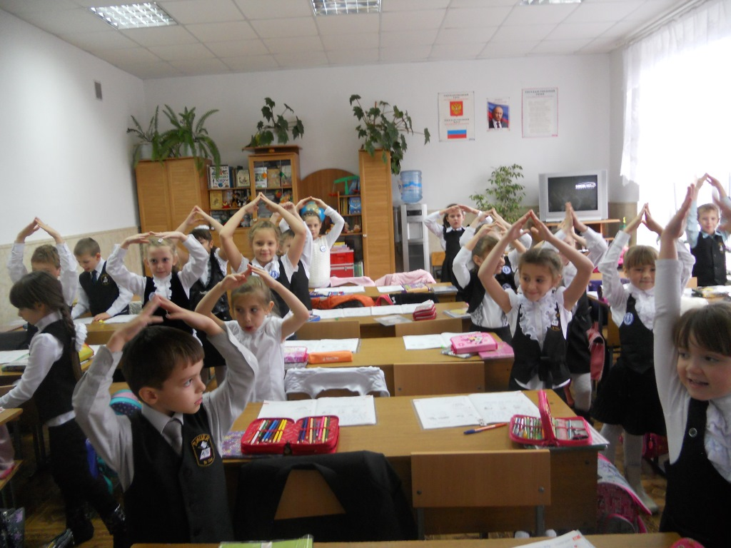
Урок – главная составляющая часть учебного процесса.
Поэтому на занятиях проводятся динамические паузы: упражнения для глаз, кистей рук и опорно – двигательного аппарата с целью снятия напряжения на уроке, переключения на новый вид деятельности .

Slide 6
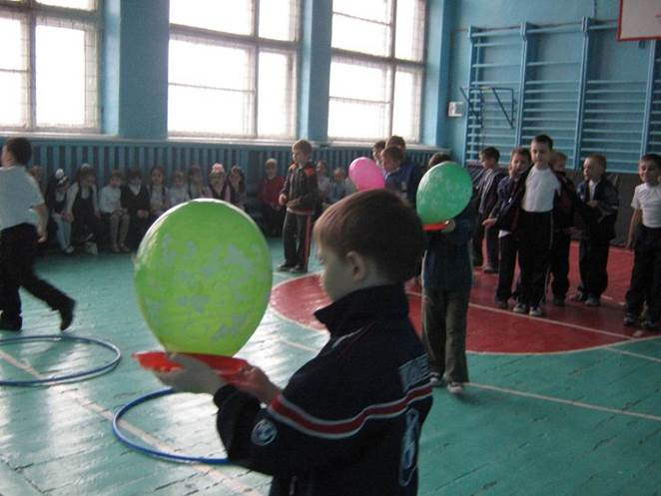
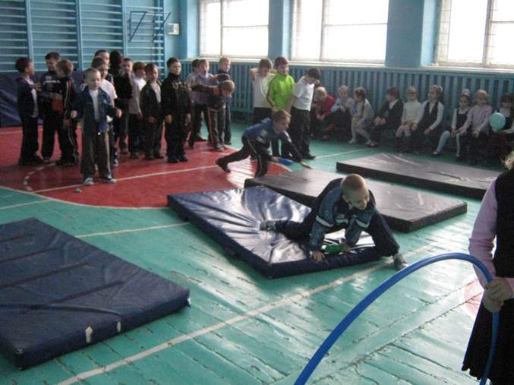
С помощью разнообразных по содержанию подвижных игр, физических упражнений, оптимально дозированных физических нагрузок можно успешно воздействовать на биологическую природу ребенка, укреплять его здоровье.

Slide 7
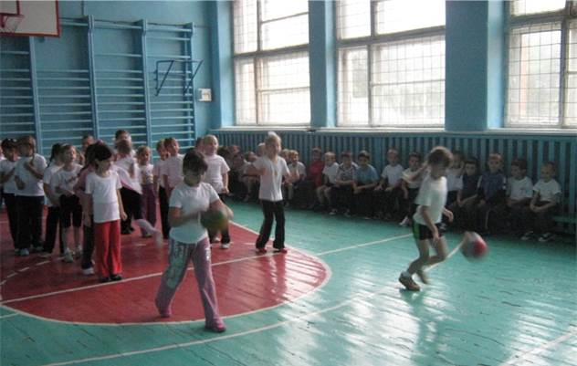
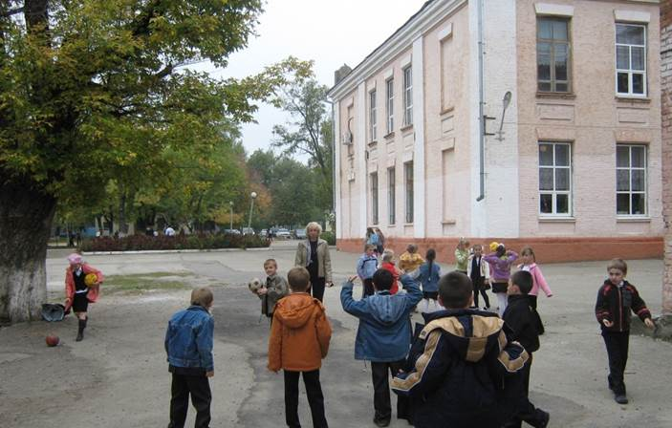
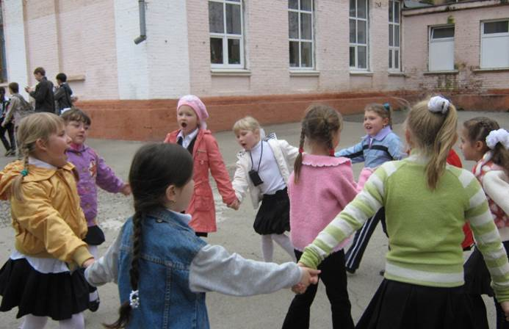
Специально организованная двигательная активность оказывает положительное влияние на умственную работоспособность, на развитие зрительного восприятия, внимания и в конечном итоге на успеваемость в школе.

Slide 8
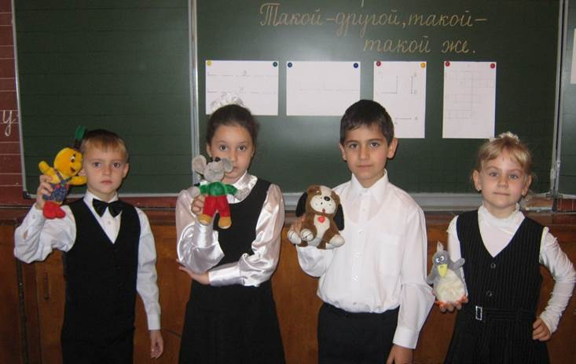
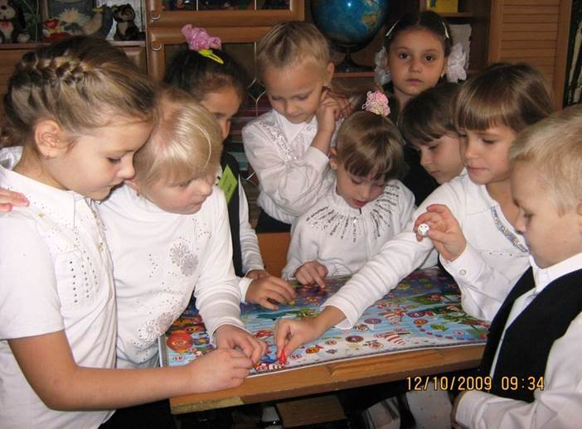
Использование игр
позволяет решить такую важную задачу, как необходимость компенсации информационной перезагрузки с организацией психологического и физиологического отдыха.
Их основная цель – смена деятельности, полноценный и эффективный психологический отдых.

Slide 9
Одним из первых признаков нежелательного влияния школы на здоровье учащихся – утрата интереса к учебе. Ученик, для которого посещение школы – тяжелое испытание, каждодневно оставляет в стенах школы частичку своего здоровья. Поэтому для поддержания интереса я провожу
нестандартные уроки.

Slide 10
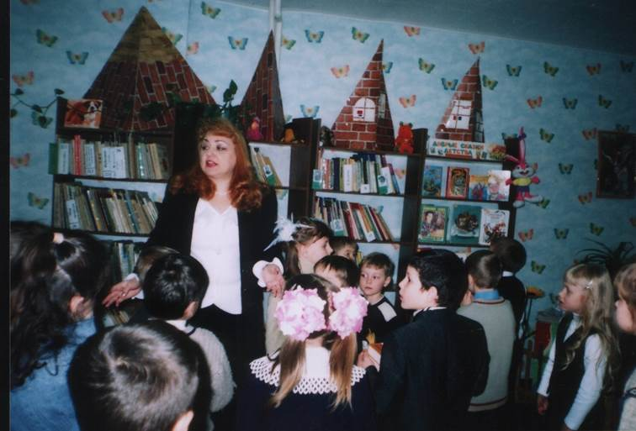
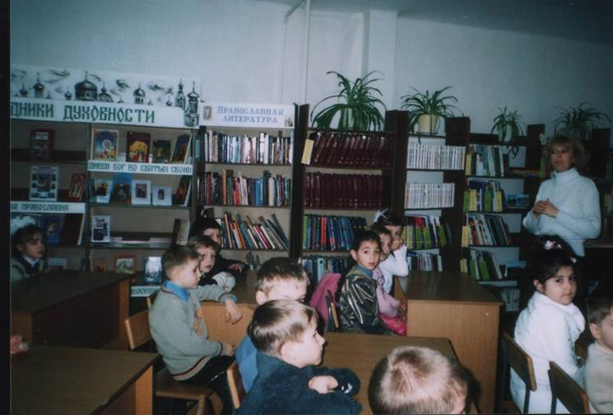
Нестандартные уроки
Урок чтения в детской библиотеке

Slide 11
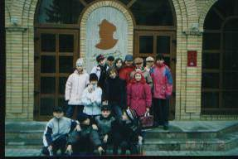
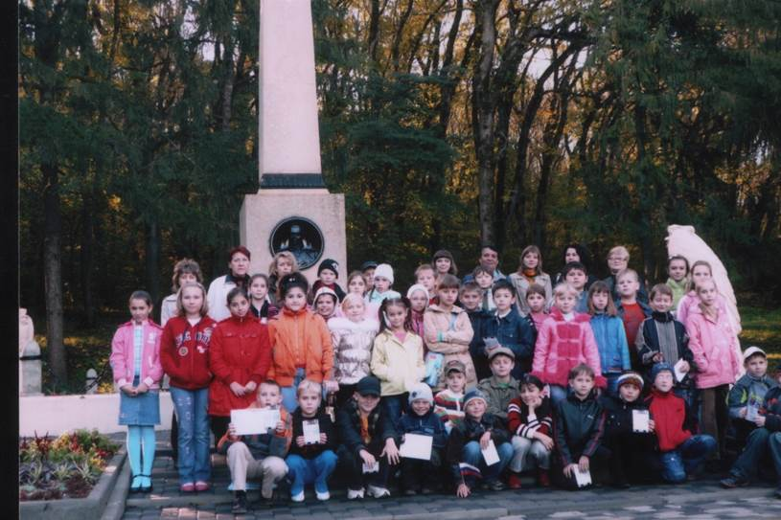
Урок – экскурсия.

Slide 12
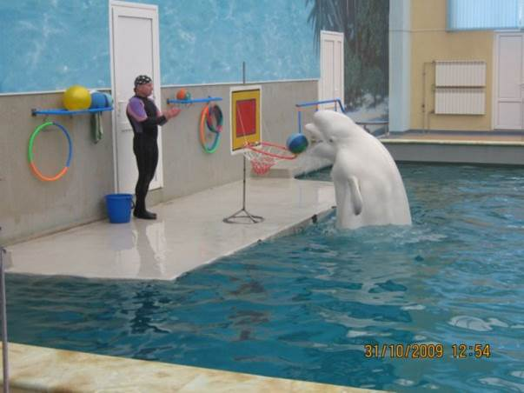
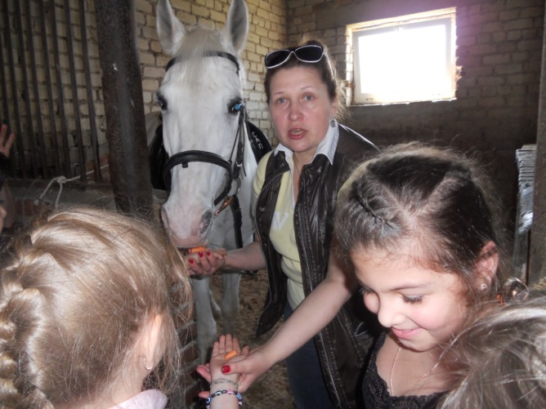
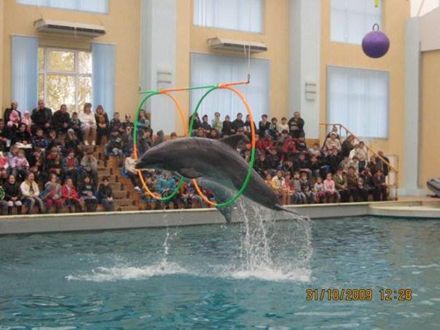
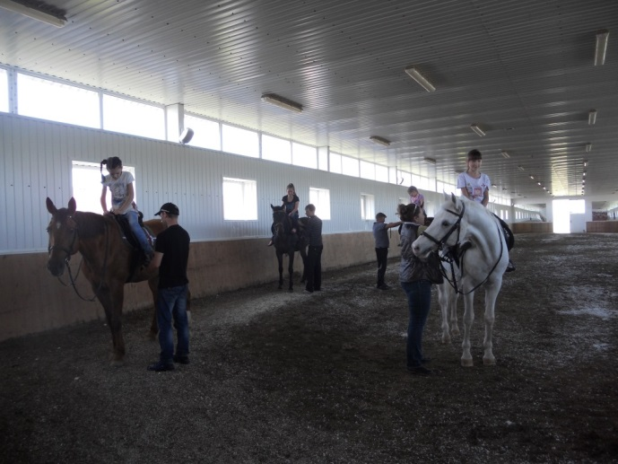
Походы выходного дня.

Slide 13
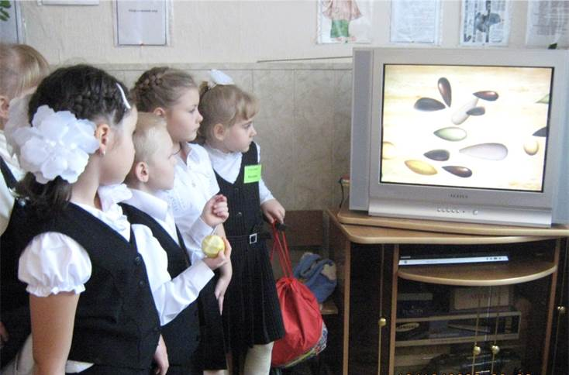
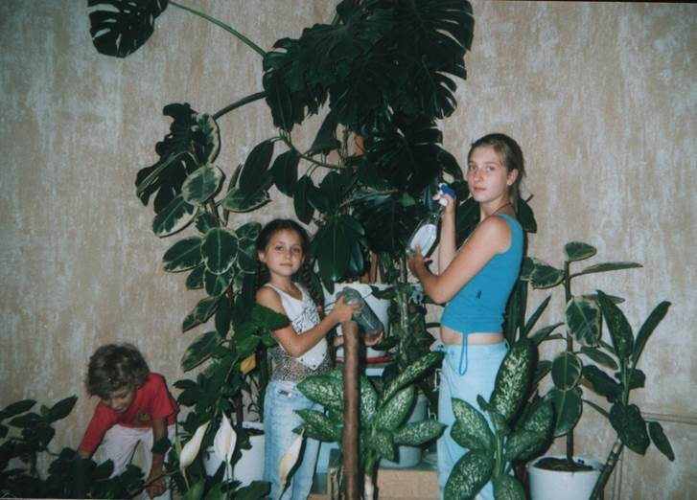
Создание зон релаксации
Озеленение кабинета, подбор комнатных растений, способствующих очистке воздуха от микробов.

Slide 14
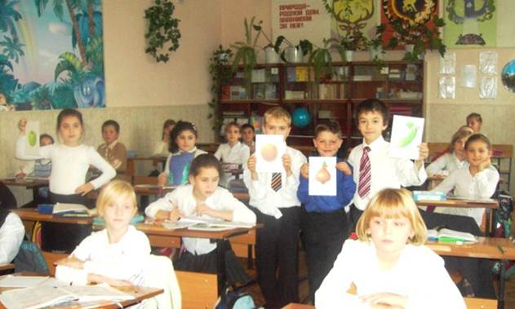
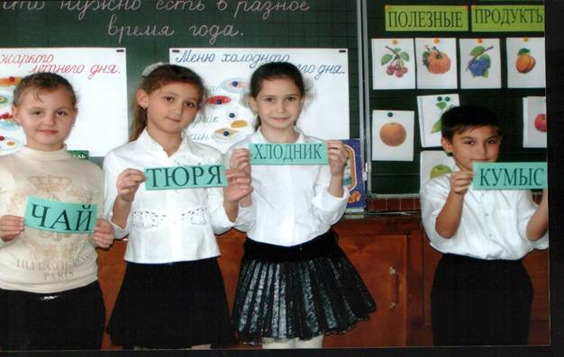
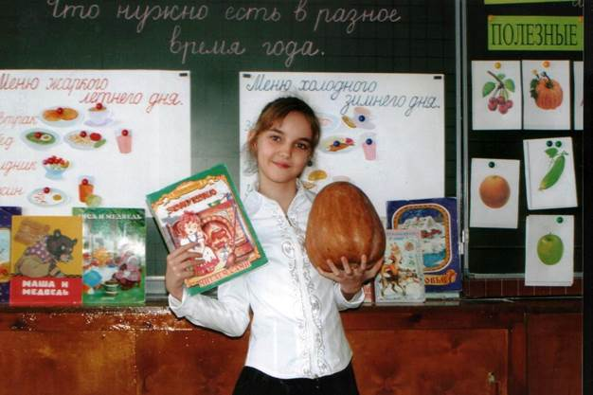
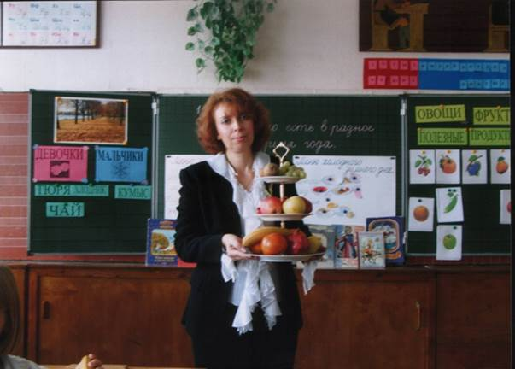
Формирование у детей основ культуры питания как составляющей
здорового образа жизни в рамках реализации программы «Разговор
о правильном питании».

Slide 15
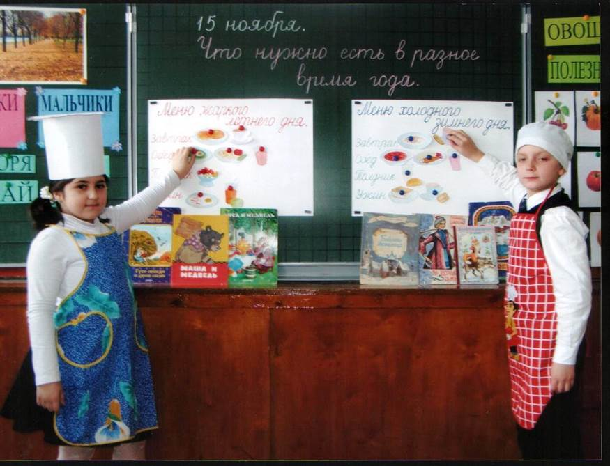
КОНКУРС КУЛИНАРОВ
Научились составлять меню жаркого летнего дня и меню холодного зимнего дня.

Slide 16
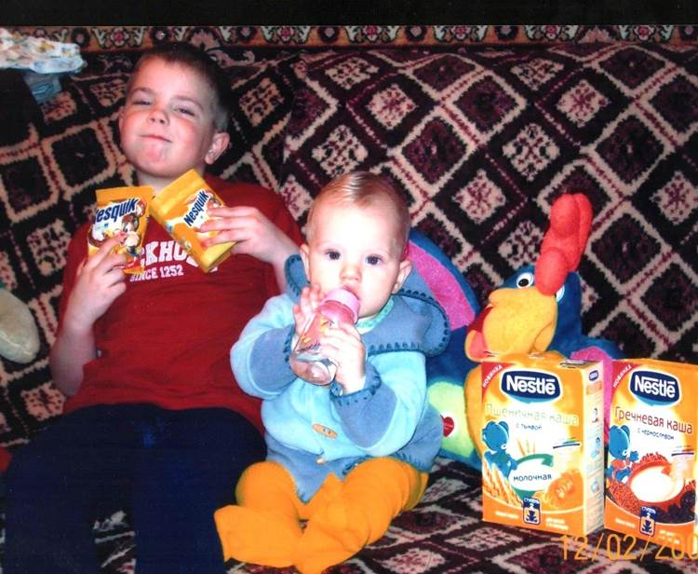
Принимали активное участие в конкурсе семейной фотографии программы “Разговор о правильном питании”
Семья Селезневых

Slide 17
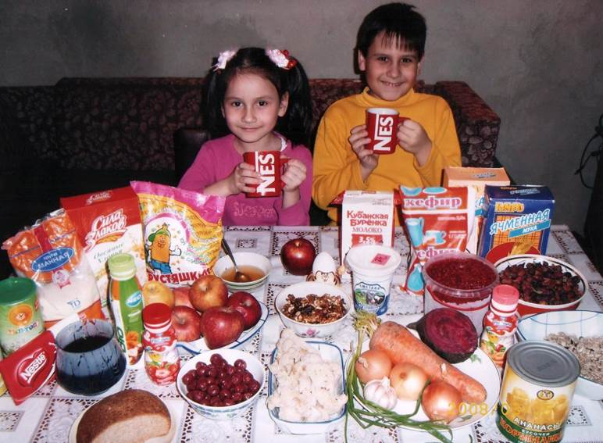
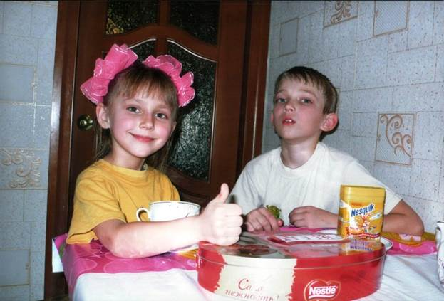
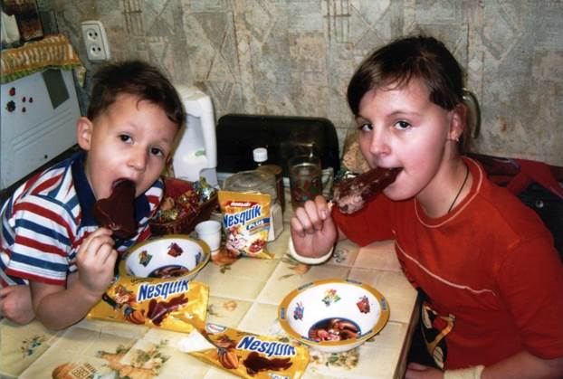
Участвовали в конкурсе семейной фотографии “Как питаешься, так и улыбаешься”.

Slide 18
Результаты работы :
Мои учащиеся стали крепче, энергичнее, более внимательны, улучшилась память, стали меньше болеть и пропускать занятия в школе. А это отражается и на качестве знаний, получаемых детьми на уроках.

